Slide 1
Průmysl 4.0 a logistický management
(XLM2)
Autor: Šárka Povýšilová
Osobní číslo studenta: 7889
Obor: EMMSP
Forma studia: prezenční
Ročník: 2. ročník
E-mail: m20051@studenti.mvso.cz
Akademický rok: 2021/2022

Slide 2
Obsah prezentace:
Historie průmyslu
Průmysl 4.0.
Současné trendy Průmyslu 4.0.
Vliv průmyslu 4.0. na logistický průmysl

Slide 3
Historie

Slide 4
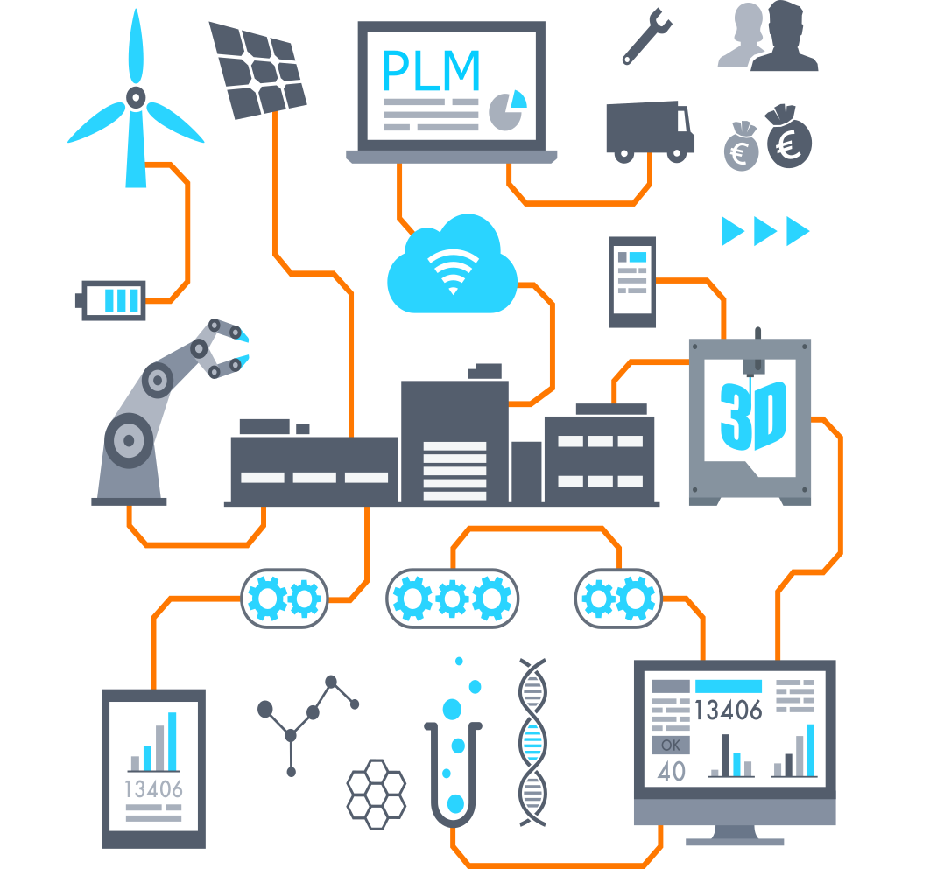
Pojem průmysl 4.0
Označení pro nadcházející inovace a proměny výrobních procesů.
Průmysl 4.0. transformuje výrobu ze samostatných automatických jednotek na plně integrovaná automatizovaná a průběžně optimalizovaná výrobní prostředí.

Slide 5
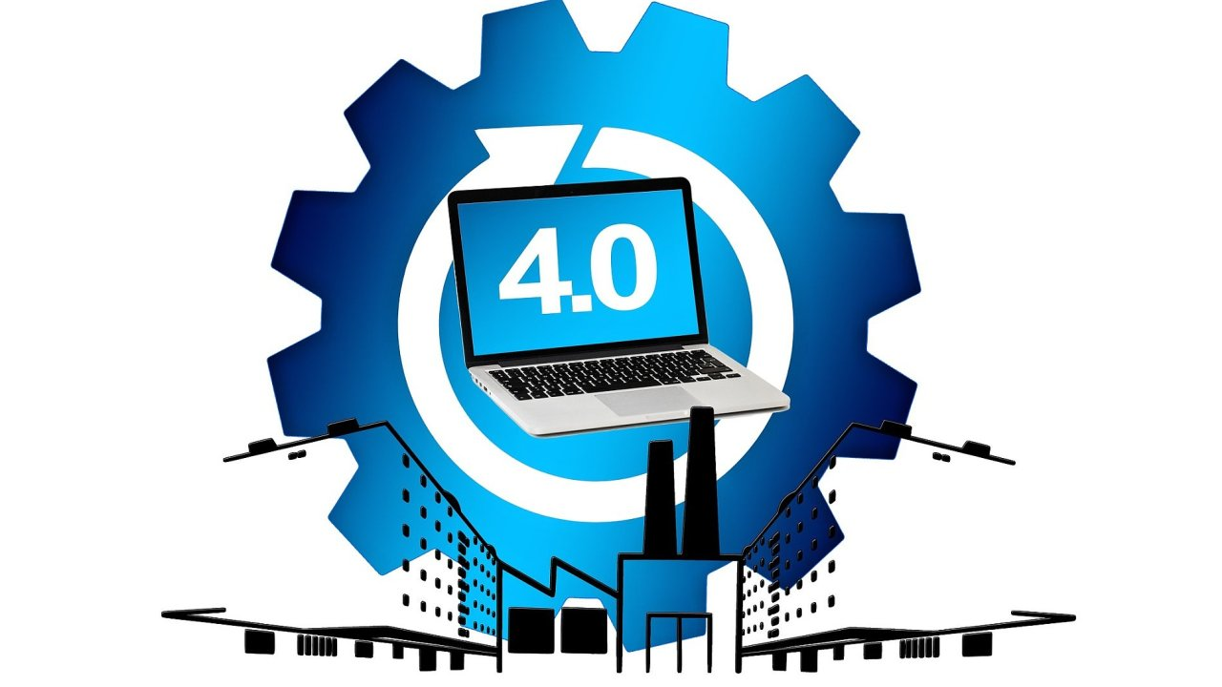
Průmysl 4.0.
Propojuje chytré stroje, úložné logistické systémy a další technologická zařízení do jednoho celku.
„Chytrá továrna“ – klíčový prvek přechodu k digitalizovanému a automatizovanému podnikání
Umí autonomně řídit a zároveň zefektivnit kompletní výrobní proces.

Slide 6
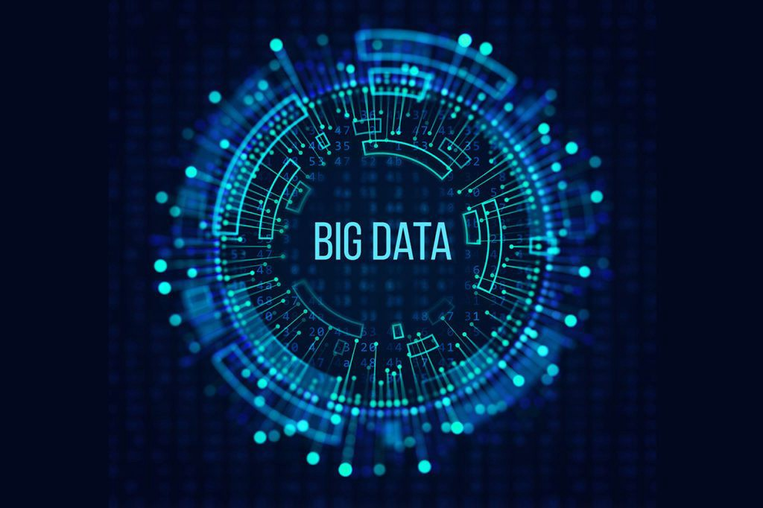
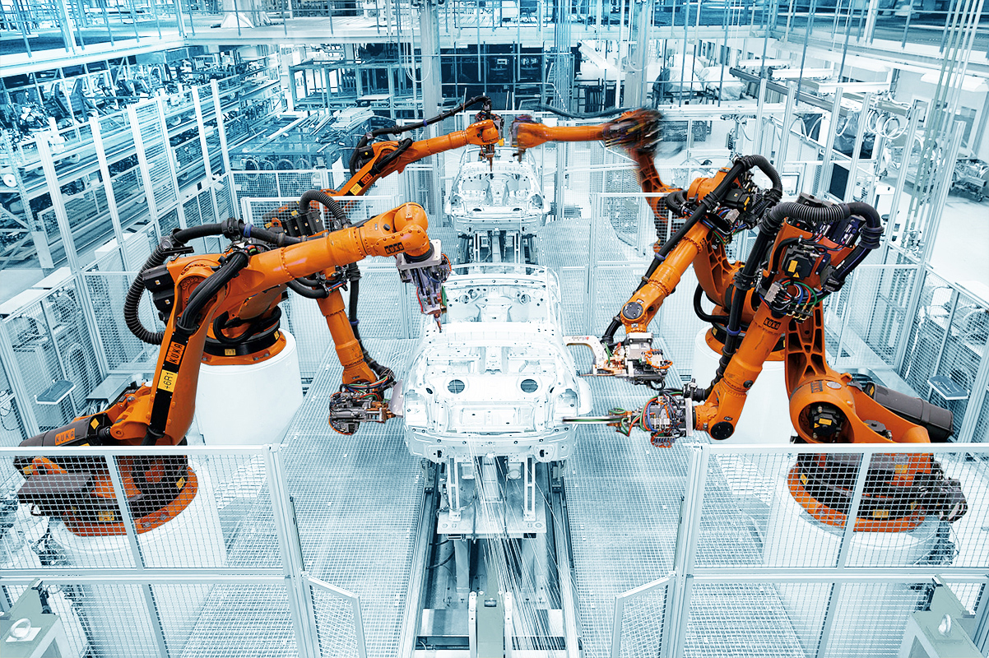
Současné trendy
Systémová integrace
BigData
Robotizace
Komunikační infrastruktura
Cloudové systémy
Umělá inteligence

Slide 7
Robotizace
Roboti přebírají těžkou monotónní práci – lidé díky tomu mohou věnovat svůj čas komplikovanějším, více kvalifikovaným a žádaným úkonům.
Významný prostředek pro zvýšení produktivity.

Slide 8
BigData
Data, jejichž velikost je mimo schopnosti v rozumném čase zachycovat, spravovat a zpracovávat data běžně používaných softwarových prostředků.
3R – rozsah, rychlost, různorodost

Slide 9
BigData - rozsah
Na množství dat záleží.
Platí, že je třeba zpracovávat velké objemy nestrukturovaných dat s nízkou hustotou.
Může se jednat o data neznámé hodnoty, jako jsou datové kanály z Twitteru, posloupnosti kliknutí na webové stránce nebo v mobilní aplikaci nebo výstup ze zařízení vybaveného senzory.

Slide 10
BigData - rychlost
Určuje, jak rychle data přicházejí a jak na ně reagujete.
Některé inteligentní produkty připojené k internetu fungují v reálném nebo téměř reálném čase a také vyžadují vyhodnocování a reakci v reálném čase.

Slide 11
BigData - různorodost
Množství typů dat, která jsou k dispozici
Tradiční datové typy byly strukturované a úhledně zapadaly do struktury databáze.
S tím, jak rostou na významu big data, přicházejí data v nových nestrukturovaných datových typech.
Nestrukturované a polostrukturované datové typy, jako je text, zvuk a video, vyžadují dodatečné předzpracování, aby bylo možné odvodit význam a doplnit metadata.

Slide 12
Cloudové systémy
úložiště mimo podnik, což umožňuje jejich:
sdílení mezi různými uživateli a
jednoduchý přístup z různých platforem zařízení (počítač, tablet, chytrý telefon, PLC, řídící jednotka robotu, …).
Výhodou je:
možnost data získat i mimo kancelář (v rámci home-office, práce v terénu, atd.),
sdílet potřebná data s dodavateli a odběrateli,
výměna dat mezi dceřinými a spřízněnými firmami,
podpora řešení problémů u zákazníků

Slide 13
Vliv průmyslu 4.0 na logistický management
Automatizace
Sdílení logistických zdrojů
Zelená logistika
Digitalizace dokumentů
Zkrácení průběžné doby plánování
Změna logistických řetězců

Slide 14
Digitalizace dokumentů
Soubor technologických kroků zajištujících vstup dokumentu (nejčastěji v papírové podobě) a dat do systému elektronické správy.
Výhody:
Snadná dohledatelnost dokumentů
Klasifikace dokumentů
Bezpečné uložení

Slide 15
End-to-end digitalizace
Ucelené modulární řešení
Pokrývá celý životní cyklus dokumentu od sběru, přes úpravy, až po konečné uložení a archivaci
Skenování papírových dokumentů – ostření, ořez obrazu
Dále klasifikace dokumentů dle jednotlivých druhů a vytěžování informací

Slide 16
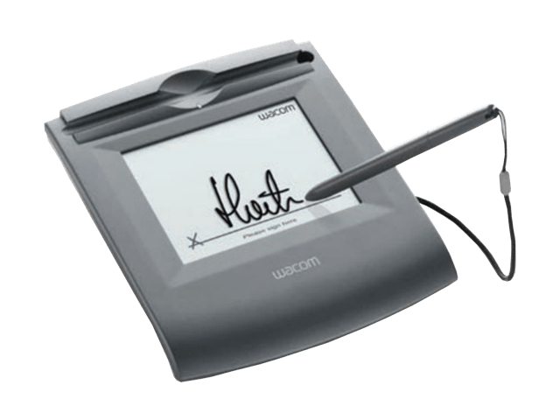
Biometrický podpis
Digitální podpis vzniklý nasnímáním vlastnoručního podpisu a obsahující statické i dynamické (biometrické) vlastnosti podpisu.
Umožňuje redukovat množství listinných dokumentů a urychlovat procesy.
Jeho zavedením se sníží náklady na tisk, archivaci a digitalizaci papírových dokumentů.

Slide 17
Děkuji za pozornost!

Slide 18
Zdroje:
Digitalizace dokumentů | AUTOCONT. AUTOCONT a.s. | AUTOCONT [online]. Dostupné z: https://www.autocont.cz/portfolio/podnikove-aplikace/digitalizace-dokumentu
Průmysl 4.0. Průmysl 4.0 [online]. Copyright © Technodat 2018 [cit. 02.05.2022]. Dostupné z: https://www.prumysl-4.cz/
Co jsou big data? | Oracle Česká Republika. [online]. Dostupné z: https://www.oracle.com/cz/big-data/what-is-big-data/
5 odvětví, která nejvíce zasáhne automatizace a robotizace • FactoryAutomation.cz. FactoryAutomation.cz • Časopis o automatizaci a robotice [online]. Copyright © 2014 [cit. 02.05.2022]. Dostupné z: https://factoryautomation.cz/5-odvetvi-ktera-nejvice-zasahne-automatizace-a-robotizace/

Slide 19
Zdroje:
Robotizace | TEMEX.cz. Automatizace, vzduchotechnika a montáž strojů | TEMEX.cz [online]. Copyright © [cit. 02.05.2022]. Dostupné z: https://www.temex.cz/sluzby/automatizace/robotizace/
Jak rozumět konceptu Průmysl 4.0. Svaz průmyslu a dopravy České Republiky [online]. Copyright © Copyright [cit. 02.05.2022]. Dostupné z: https://www.spcr.cz/aktivity/z-hospodarske-politiky/12973-jak-rozumet-konceptu-prumysl-4-0

